Slide 1
Rastliny, ktoré ťa môžu zabiť, aj keď sú nádherné
Miriam Špernakovičová

Slide 2
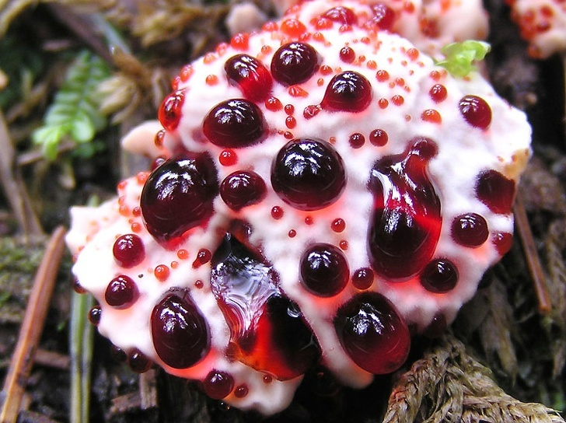
HYDNELLUM PECKII (JELENKOVKA PÁLČIVÁ)

Slide 3
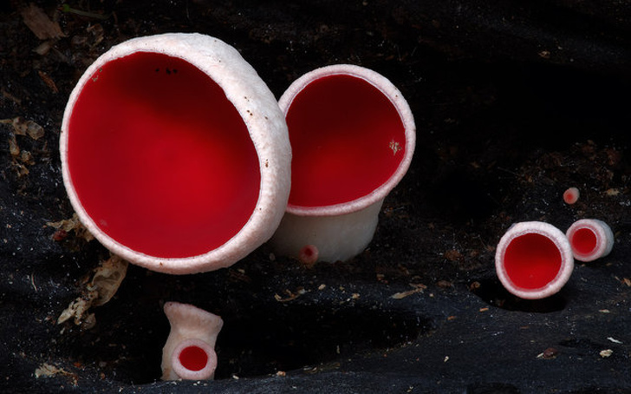
SARCOSCYPHA AUSTRIACA (OHNIVEC RAKÚSKY)

Slide 4
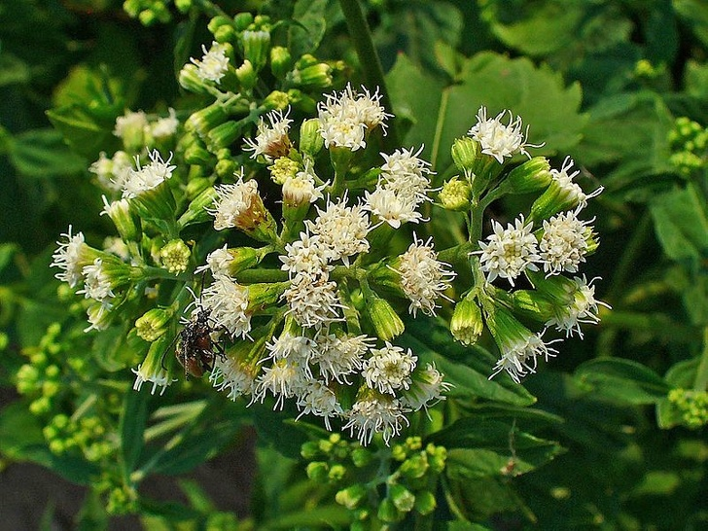
AGERATINA ALTISSIMA

Slide 5
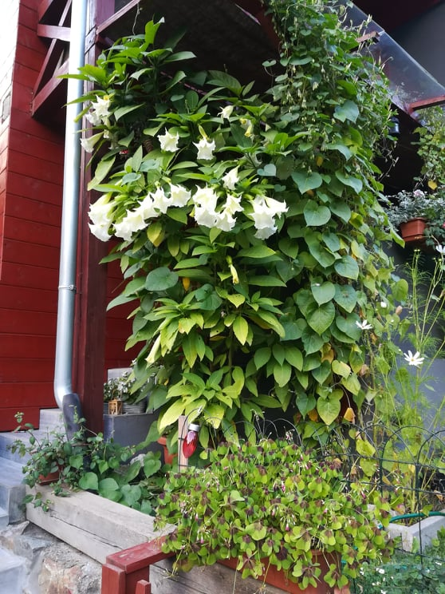
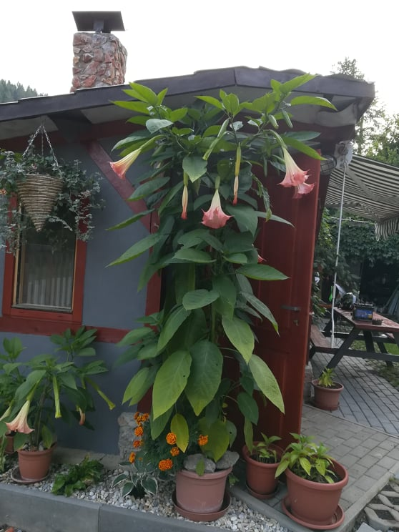
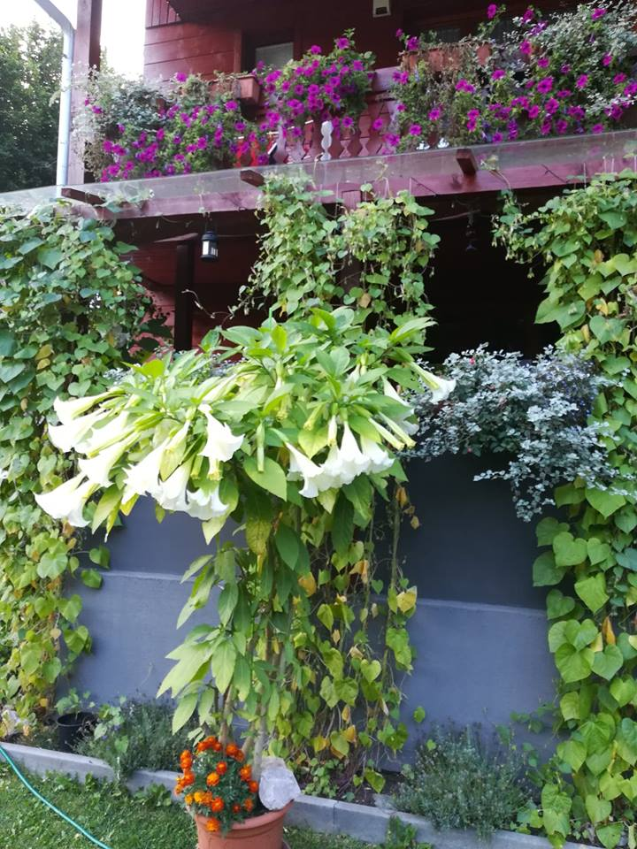
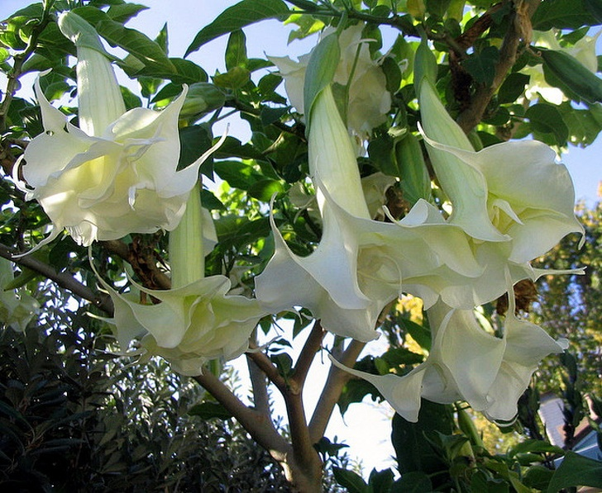
ANJELSKÁ TRÚBA

Slide 6
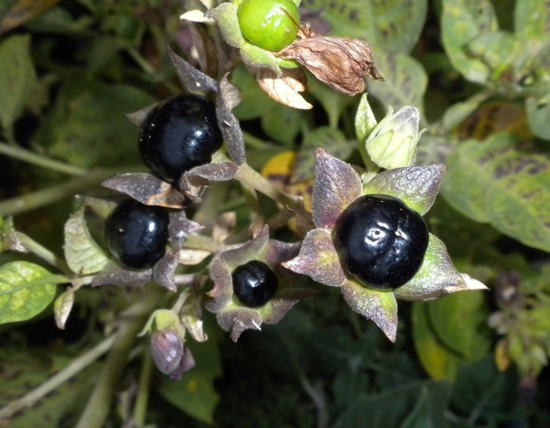
ATROPA BELLADONNA (ĽUĽKOVEC ZLOMOCNÝ)

Slide 7
ĎAKUJEM ZA POZORNOSŤ ☺

